Slide 1





Smart Meal Planning:
How AI is Applied to Reduce Food Waste.
24-05-2024
Kortrijk
Filotas Theodosiou
Data Scientist – AI Researcher

Slide 2


Smart Meal Planning
Agenda!
Food Waste. What, Why and How to Solve!
Debunking AI Myths.
Lessons from Scoping AI Projects.
Garbage in Garbage out.
Modeling: Do you Really Need a Bazzoka?
Deploying & Summarizing.

Slide 3
Smart Meal Planning
Agenda!
Food Waste. What, Why and How to Solve!
Debunking AI Myths.
Lessons from Scoping AI Projects.
Garbage in Garbage out.
Modeling: Do you Really Need a Bazzoka?
Deploying & Summarizing.
Notes:
I will start by introducing the topic a bit

Slide 4
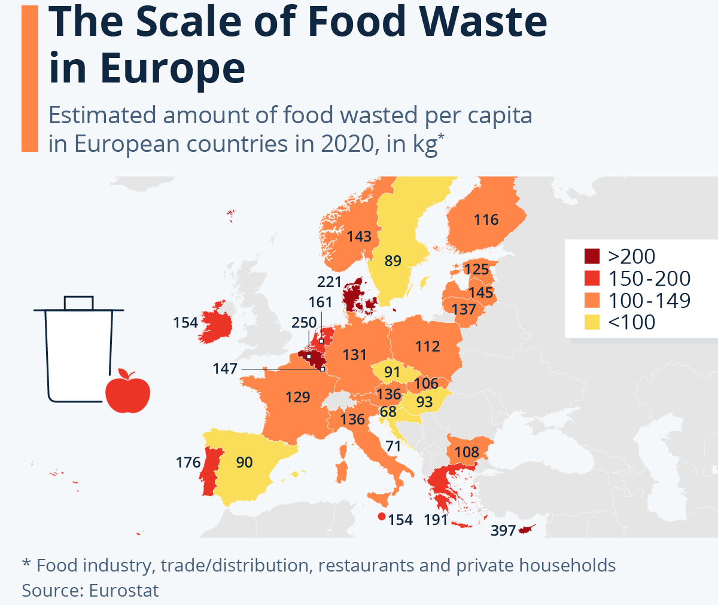
Food Waste. What, Why and How to Solve!
/ The Situation.
Flanders has wasted almost 900.000 tones of food in 2020
That’s enough to feed 800.000 people/year
Food waste accounts for 8% of Belgium green house emissions
About 40% of the total food waste is related to supply chain activities
Bloemhof-Ruwaard, Jacqueline & Soysal, M.. (2017). Sustainable Food Supply Chain Design. 10.1007/978-3-319-29791-0_18.
Notes:
Interestingly, outside food waste in households, 40% of the total food waste is a product of activities related to supply chain.
These can be storing, packing, transportating or ordering food that ends up as spoilage

Slide 5

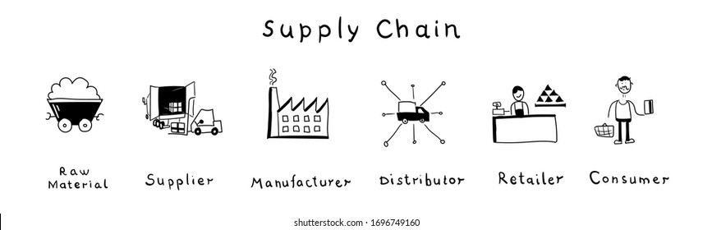

Food Waste. What, Why and How to Solve!
/ How Did we End up Here?
Food Supply Chain
t4
t3
t2
t1
Farm
Manufacturer
Distributor
Retailer
Consumer
Total time from the Farm to The Consumer: T = t1 + t2 + t3 + t4
Is the Consumer willing to wait T for his meal? No!
So we need Inventory!
Notes:
AI voor sales predictie met beperkte data
AI vraagt veel data, hoe dit doen met weinig data
Verborgen structuren uitbuiten
De kennis uit dit project kunnen we op verder bouwen in de TETRA
Raad van advies/bestuur voor KMO’s
beroep doen op externe adviseurs leidt tot verbeterde besluitvormingskwaliteit,
toegenomen strategische planning en hogere bedrijfsperformantie
Project: beter begrip bij te brengen over het scala van adviesorganen dat ter beschikking is en hun te assisteren in een meer weloverwogen keuze
BedrijfsDNA: de weg naar mensgericht werk
Mensen aan boord krijgen + houden
Aanwerving: 62 % doorslaggevend is in jobkeuze is PURPOSE
Socials Return On Investment
Links:
https://www.vives.be/nl/onderzoek/business-management/ai-voor-sales-predictie-een-omgeving-met-beperkte-historische-data
https://www.vlaamsehogescholenraad.be/nl/ai_23_sales-predictie
https://www.vives.be/nl/onderzoek/business-management/leidraad-tot-een-succesvolle-raad-van-adviesbestuur-voor-startups-en
https://www.vives.be/nl/onderzoek/business-management/company-dna-road-humancentered-organisations

Slide 6



Food Waste. What, Why and How to Solve!
/ The Question!
But How Much Inventory to store?
Demand > Inventory
Demand < Inventory
Urgent order of raw material
Pressure & stress in workplace
Potential lost sales
Food waste
Notes:
AI voor sales predictie met beperkte data
AI vraagt veel data, hoe dit doen met weinig data
Verborgen structuren uitbuiten
De kennis uit dit project kunnen we op verder bouwen in de TETRA
Raad van advies/bestuur voor KMO’s
beroep doen op externe adviseurs leidt tot verbeterde besluitvormingskwaliteit,
toegenomen strategische planning en hogere bedrijfsperformantie
Project: beter begrip bij te brengen over het scala van adviesorganen dat ter beschikking is en hun te assisteren in een meer weloverwogen keuze
BedrijfsDNA: de weg naar mensgericht werk
Mensen aan boord krijgen + houden
Aanwerving: 62 % doorslaggevend is in jobkeuze is PURPOSE
Socials Return On Investment
Links:
https://www.vives.be/nl/onderzoek/business-management/ai-voor-sales-predictie-een-omgeving-met-beperkte-historische-data
https://www.vlaamsehogescholenraad.be/nl/ai_23_sales-predictie
https://www.vives.be/nl/onderzoek/business-management/leidraad-tot-een-succesvolle-raad-van-adviesbestuur-voor-startups-en
https://www.vives.be/nl/onderzoek/business-management/company-dna-road-humancentered-organisations

Slide 7



Food Waste. What, Why and How to Solve!
/ Why Answering is Hard.
Retailer
Low Availability,
Low Customer Satisfaction
Low Food Waste
High Availability,
High Customer Satisfaction
High Food waste
Notes:
AI voor sales predictie met beperkte data
AI vraagt veel data, hoe dit doen met weinig data
Verborgen structuren uitbuiten
De kennis uit dit project kunnen we op verder bouwen in de TETRA
Raad van advies/bestuur voor KMO’s
beroep doen op externe adviseurs leidt tot verbeterde besluitvormingskwaliteit,
toegenomen strategische planning en hogere bedrijfsperformantie
Project: beter begrip bij te brengen over het scala van adviesorganen dat ter beschikking is en hun te assisteren in een meer weloverwogen keuze
BedrijfsDNA: de weg naar mensgericht werk
Mensen aan boord krijgen + houden
Aanwerving: 62 % doorslaggevend is in jobkeuze is PURPOSE
Socials Return On Investment
Links:
https://www.vives.be/nl/onderzoek/business-management/ai-voor-sales-predictie-een-omgeving-met-beperkte-historische-data
https://www.vlaamsehogescholenraad.be/nl/ai_23_sales-predictie
https://www.vives.be/nl/onderzoek/business-management/leidraad-tot-een-succesvolle-raad-van-adviesbestuur-voor-startups-en
https://www.vives.be/nl/onderzoek/business-management/company-dna-road-humancentered-organisations

Slide 8
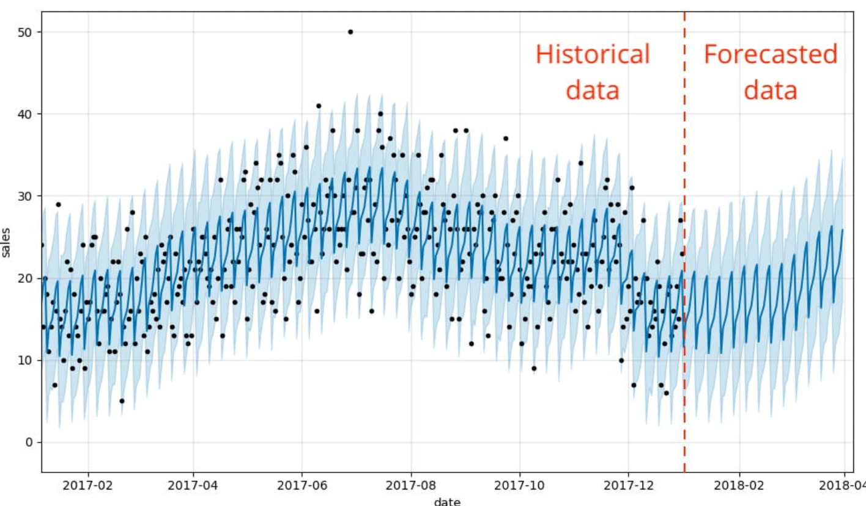
Food Waste. What, Why and How to Solve!
/ The Solution!
Demand forecasting is the process of predicting future demand using historical data and trends
Notes:
So you have a time series with past sales. And you feed that to a model in order to get a prediction for what the demand will look like.

Slide 9



Food Waste. What, Why and How to Solve!
/ The Benefits!
More Efficient Decision Making!
Higher Profitability
No unneeded raw material
Better personnel planning
Notes:
Better assessement of the demand leads to more efficient decision making
Explain each of these

Slide 10



Food Waste. What, Why and How to Solve!
/ The Role of AI!
Artificial Intelligence has set new standards for Demand Forecasting!
Why? Due to its ability to capture patterns in LARGE amounts of data!
Demand patterns
Seasonality, trends, weekdays variations
Business Decisions
Promotions, price changes etc
External factors
Weather, holidays, local events etc
AI Model
Accurate forecasts per product, per day, per store
Notes:
We collect as much information as possible, from historical sales, seasoanl variations, business decions like price changes promotions, holidays, weather
In general, anything that can influence the demand.
To build a successfull AI model you need data. Not necessarly a lot of data. Good and enough data. Once you have this, everything is easier.
And this is the same with demand forecasting too.
So we collect all this information, we feed it into our model and we get accurate forecast per product, per day, per store!
Using these forecasts, companies can optimize their supply chain practises.

Slide 11










Food Waste. What, Why and How to Solve!
/ Smart Meal Planning in a Nutshell
In this project, we partner with:
Producers of ready-to-eat meals
Food manufacturers
Distributors and retailers of quickly perishables
Hospitals
Restaurants
Catering Companies
Notes:
Food waste in supply chains is where our project is targetted.
In particular, we collaborate with multiple partners from the food sector including:
- Just read them here.
You can see some of our partners on the right, IKEA, Sodexo, Lunchtime etc.
In general a diverse mix of collaborators from different sectors of the food industry.

Slide 12
Smart Meal Planning
Agenda!
Food Waste. What, Why and How to Solve!
Debunking AI Myths.
Lessons from Scoping AI Projects.
Data: Garbage in Garbage out.
Modeling: Do you Really Need a Bazzoka?
Deploying & Summarizing.

Slide 13

Debunking AI Myths:
2024: Another Year Full of AI Hype.
A Summary of Google’s I/O Keynote 2024
Try to count the number of “AI” mentions
Notes:
AI voor sales predictie met beperkte data
AI vraagt veel data, hoe dit doen met weinig data
Verborgen structuren uitbuiten
De kennis uit dit project kunnen we op verder bouwen in de TETRA
Raad van advies/bestuur voor KMO’s
beroep doen op externe adviseurs leidt tot verbeterde besluitvormingskwaliteit,
toegenomen strategische planning en hogere bedrijfsperformantie
Project: beter begrip bij te brengen over het scala van adviesorganen dat ter beschikking is en hun te assisteren in een meer weloverwogen keuze
BedrijfsDNA: de weg naar mensgericht werk
Mensen aan boord krijgen + houden
Aanwerving: 62 % doorslaggevend is in jobkeuze is PURPOSE
Socials Return On Investment
Links:
https://www.vives.be/nl/onderzoek/business-management/ai-voor-sales-predictie-een-omgeving-met-beperkte-historische-data
https://www.vlaamsehogescholenraad.be/nl/ai_23_sales-predictie
https://www.vives.be/nl/onderzoek/business-management/leidraad-tot-een-succesvolle-raad-van-adviesbestuur-voor-startups-en
https://www.vives.be/nl/onderzoek/business-management/company-dna-road-humancentered-organisations

Slide 14
Debunking AI Myths:
Myth 1: AI = LLMs (eg ChatGPT)
Intelligent Machines
Automation of intelligent behavior by computers
Artificial Intelligence
Machine Learning
Algorithms that learn from data.
The process of “training” models to learn patterns in data
Deep Learning
Brain-Inspired Deep Neural Networks
Advanced ML models for more complex representations
Text/image/audio generation
Even Deeper Neural Networks: ChatGPT, Gemini etc
Gen-AI
Notes:
AI voor sales predictie met beperkte data
AI vraagt veel data, hoe dit doen met weinig data
Verborgen structuren uitbuiten
De kennis uit dit project kunnen we op verder bouwen in de TETRA
Raad van advies/bestuur voor KMO’s
beroep doen op externe adviseurs leidt tot verbeterde besluitvormingskwaliteit,
toegenomen strategische planning en hogere bedrijfsperformantie
Project: beter begrip bij te brengen over het scala van adviesorganen dat ter beschikking is en hun te assisteren in een meer weloverwogen keuze
BedrijfsDNA: de weg naar mensgericht werk
Mensen aan boord krijgen + houden
Aanwerving: 62 % doorslaggevend is in jobkeuze is PURPOSE
Socials Return On Investment
Links:
https://www.vives.be/nl/onderzoek/business-management/ai-voor-sales-predictie-een-omgeving-met-beperkte-historische-data
https://www.vlaamsehogescholenraad.be/nl/ai_23_sales-predictie
https://www.vives.be/nl/onderzoek/business-management/leidraad-tot-een-succesvolle-raad-van-adviesbestuur-voor-startups-en
https://www.vives.be/nl/onderzoek/business-management/company-dna-road-humancentered-organisations

Slide 15
Debunking AI Myths:
Myth 1: AI = LLMs (eg ChatGPT)
How much time would it take to train ChatGPT on my laptop
Tips:
I have a mediocre laptop!
Statistical model < 5 seconds
Our model < 1.5 minutes
Photo recognition < 250 days
Notes:
463 years!

Slide 16
Debunking AI Myths:
Myth 1: AI = LLMs (eg ChatGPT)
463 years
Tips:
I have a mediocre laptop!
Statistical model < 5 seconds
Our model < 1.5 minutes
Photo recognition < 250 days
Notes:
463 years!

Slide 17
Debunking AI Myths:
Myth 1: AI = LLMs (eg ChatGPT)
How much did it cost OpenAI to train ChatGPT?
(Just train!)
Tips:
Statistical Models 0€
Our Model 0€
Simple Photo Recognition on your phone 10€ (Monthly subscription to GPUs)

Slide 18
Debunking AI Myths:
Myth 1: AI = LLMs (eg ChatGPT)
Over 100M €
Tips:
Statistical Models 0€
Our Model 0€
Simple Photo Recognition on your phone 10€ (Monthly subscription to GPUs)

Slide 19

Debunking AI Myths:
Myth 2: Applying AI in Production - Expectations
Collect data
Train model
Use model in production
Notes:
AI voor sales predictie met beperkte data
AI vraagt veel data, hoe dit doen met weinig data
Verborgen structuren uitbuiten
De kennis uit dit project kunnen we op verder bouwen in de TETRA
Raad van advies/bestuur voor KMO’s
beroep doen op externe adviseurs leidt tot verbeterde besluitvormingskwaliteit,
toegenomen strategische planning en hogere bedrijfsperformantie
Project: beter begrip bij te brengen over het scala van adviesorganen dat ter beschikking is en hun te assisteren in een meer weloverwogen keuze
BedrijfsDNA: de weg naar mensgericht werk
Mensen aan boord krijgen + houden
Aanwerving: 62 % doorslaggevend is in jobkeuze is PURPOSE
Socials Return On Investment
Links:
https://www.vives.be/nl/onderzoek/business-management/ai-voor-sales-predictie-een-omgeving-met-beperkte-historische-data
https://www.vlaamsehogescholenraad.be/nl/ai_23_sales-predictie
https://www.vives.be/nl/onderzoek/business-management/leidraad-tot-een-succesvolle-raad-van-adviesbestuur-voor-startups-en
https://www.vives.be/nl/onderzoek/business-management/company-dna-road-humancentered-organisations

Slide 20
Debunking AI Myths:
Myth 2: Applying AI in Production - Reality
Choose a metric to optimize
Collect data
Train model
Realize data has mistakes -> rework on data
Train model
Model performs poorly on one case -> collect more data for that case
Train model
Model performs poorly on most recent data -> collect more recent data
Train model
Deploy model
Dream about $$$
Wake up at 2am to complaints that model biases against one group -> revert to older version
Get more data, train more, do more testing
Deploy model
Pray
Model performs well but revenue decreasing
Cry
Choose a different metric
Start over
Step 15 and 17 are essential
Notes:
AI voor sales predictie met beperkte data
AI vraagt veel data, hoe dit doen met weinig data
Verborgen structuren uitbuiten
De kennis uit dit project kunnen we op verder bouwen in de TETRA
Raad van advies/bestuur voor KMO’s
beroep doen op externe adviseurs leidt tot verbeterde besluitvormingskwaliteit,
toegenomen strategische planning en hogere bedrijfsperformantie
Project: beter begrip bij te brengen over het scala van adviesorganen dat ter beschikking is en hun te assisteren in een meer weloverwogen keuze
BedrijfsDNA: de weg naar mensgericht werk
Mensen aan boord krijgen + houden
Aanwerving: 62 % doorslaggevend is in jobkeuze is PURPOSE
Socials Return On Investment
Links:
https://www.vives.be/nl/onderzoek/business-management/ai-voor-sales-predictie-een-omgeving-met-beperkte-historische-data
https://www.vlaamsehogescholenraad.be/nl/ai_23_sales-predictie
https://www.vives.be/nl/onderzoek/business-management/leidraad-tot-een-succesvolle-raad-van-adviesbestuur-voor-startups-en
https://www.vives.be/nl/onderzoek/business-management/company-dna-road-humancentered-organisations

Slide 21



Debunking AI Myths:
/ The Big Gap
Big Companies
AI R&D Labs
SMEs
Non-AI experts
Confused Data Scientist
Vikos Canyon in north-west Greece.
Notes:
And this is the main goal of our project. We want to bridge that gap. We want to find ways to communicate state of the art knoweldge to smaller companies that do not have the expert knowledge to do that.

Slide 22
Smart Meal Planning
Agenda!
Food Waste. What, Why and How to Solve!
Debunking AI Myths.
Lessons from Scoping AI Projects.
Data: Garbage in Garbage out.
Modeling: Do you Really Need a Bazzoka?
Deploying & Summarizing.

Slide 23
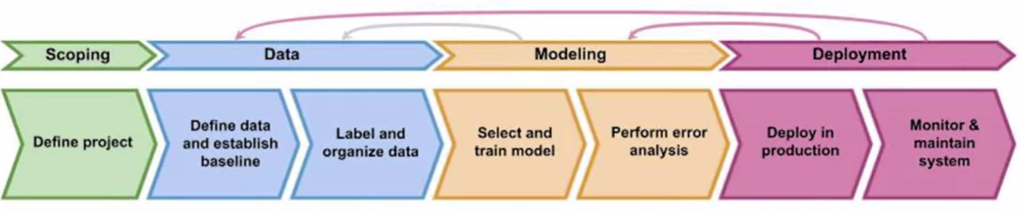
Lessons from Scoping AI Projects.
The AI Project Lifecycle
Scoping: Clearly define the project, the goals, the objectives, etc
Data: Collect, extract or acquire the data needed
Modelling: “Train” an AI model and perform error analysis
Deployment: Take the model and integrate it in the production system
Notes:
Explain what training is

Slide 24
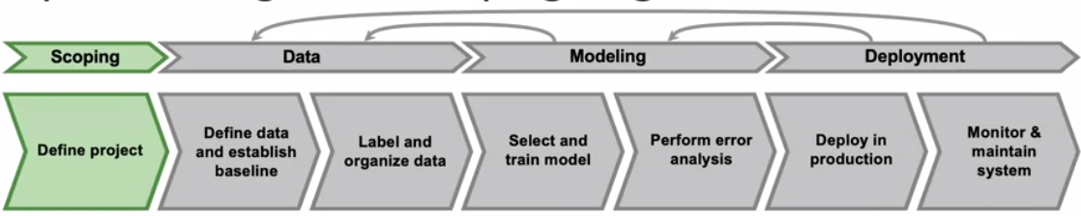
Lessons from Scoping AI Projects.
Notes:
Explain what training is

Slide 25
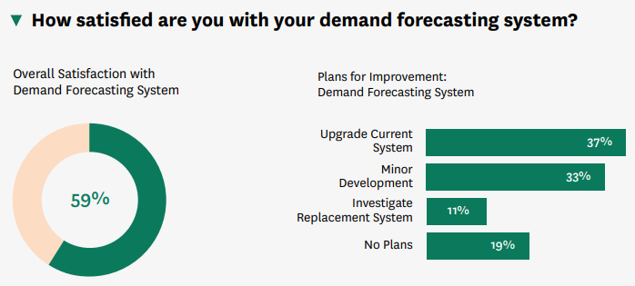
Lessons from Scoping AI Projects.
The Importance of Scopping
Main Challenges for SMES in Adopting Data-Driven Technologies
Obstacles in extracting value from data
Non integrated or outdated IT systems
Complexity of the project
These Problems are due to bad scoping!
World Economic Forum: Empowering Small and Medium Enterprises (SMEs) for Innovation and Success. Briefing paper. June 2023
Relex, Ensemble: Planning for Every Future in Grocery Retail, Survey Based Research Study. Executive Summary, January 2020
Notes:
Explain what training is

Slide 26




Lessons from Scoping AI Projects.
The Politics of AI Projects.
Data Scientist
Operations Manager
Sales Manager
Why did we fail?
CEO
Bob
Develop a forecasting model
Unbiased business practices
Wants to apply it to add value
Susan
Focuses on inventory costs
Reduces forecasts to order less inventory
Mark
Inflates forecast for motivation
Higher target, more aggressive marketing
Not well-established scoping. Not aligned targets!
Notes:
How does Bob Apply his forecasting system to add value to the company? Who is he listening to?

Slide 27
Lessons from Scoping AI Projects.
Scoping an AI Project.
Reduce Inventory
Increase margin
Profit more
Brainstorm business problems
Use AI
Brainstorm Data-driven solutions
Access feasibility and value of solutions
Determine timelines and milestones
Set budget
Notes:
And after the business solutions have been identified, these are the next steps

Slide 28

Lessons from Scoping AI Projects.
Scoping in Smart Meal Planning – Strategy.
Our Scoping Strategy:
Deep understanding of business processes is fundamental
Accurate model does not guarantee good business decisions
Align decision makers with model developers
Notes:
AI voor sales predictie met beperkte data
AI vraagt veel data, hoe dit doen met weinig data
Verborgen structuren uitbuiten
De kennis uit dit project kunnen we op verder bouwen in de TETRA
Raad van advies/bestuur voor KMO’s
beroep doen op externe adviseurs leidt tot verbeterde besluitvormingskwaliteit,
toegenomen strategische planning en hogere bedrijfsperformantie
Project: beter begrip bij te brengen over het scala van adviesorganen dat ter beschikking is en hun te assisteren in een meer weloverwogen keuze
BedrijfsDNA: de weg naar mensgericht werk
Mensen aan boord krijgen + houden
Aanwerving: 62 % doorslaggevend is in jobkeuze is PURPOSE
Socials Return On Investment
Links:
https://www.vives.be/nl/onderzoek/business-management/ai-voor-sales-predictie-een-omgeving-met-beperkte-historische-data
https://www.vlaamsehogescholenraad.be/nl/ai_23_sales-predictie
https://www.vives.be/nl/onderzoek/business-management/leidraad-tot-een-succesvolle-raad-van-adviesbestuur-voor-startups-en
https://www.vives.be/nl/onderzoek/business-management/company-dna-road-humancentered-organisations

Slide 29
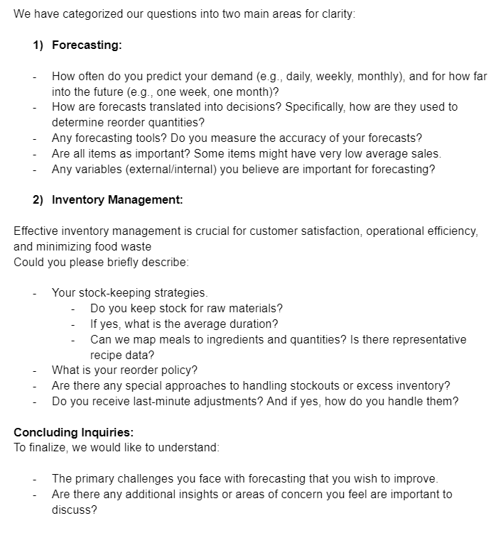
Lessons from Scoping AI Projects.
Scoping in Smart Meal Planning - Collaboration
We conducted 1-1 interviews:
Deep Data Understanding
Day-to-Day Operations
Inventory Management
Primary Challenges
Main Obstacles
Notes:
AI voor sales predictie met beperkte data
AI vraagt veel data, hoe dit doen met weinig data
Verborgen structuren uitbuiten
De kennis uit dit project kunnen we op verder bouwen in de TETRA
Raad van advies/bestuur voor KMO’s
beroep doen op externe adviseurs leidt tot verbeterde besluitvormingskwaliteit,
toegenomen strategische planning en hogere bedrijfsperformantie
Project: beter begrip bij te brengen over het scala van adviesorganen dat ter beschikking is en hun te assisteren in een meer weloverwogen keuze
BedrijfsDNA: de weg naar mensgericht werk
Mensen aan boord krijgen + houden
Aanwerving: 62 % doorslaggevend is in jobkeuze is PURPOSE
Socials Return On Investment
Links:
https://www.vives.be/nl/onderzoek/business-management/ai-voor-sales-predictie-een-omgeving-met-beperkte-historische-data
https://www.vlaamsehogescholenraad.be/nl/ai_23_sales-predictie
https://www.vives.be/nl/onderzoek/business-management/leidraad-tot-een-succesvolle-raad-van-adviesbestuur-voor-startups-en
https://www.vives.be/nl/onderzoek/business-management/company-dna-road-humancentered-organisations

Slide 30


Lessons from Scoping AI Projects.
Scoping in Smart Meal Planning - Methodology
We are Here
We want to move here
Meal Level
Raw Materials Level
Forecast Demand
No Stock
Daily Decisions for 7 days
Optimize Business tasks
(eg personeel planning, meal selection etc)
Optimize Intentory Management
Decisions twice per week
Reduce Food waste
Other?
Notes:
AI voor sales predictie met beperkte data
AI vraagt veel data, hoe dit doen met weinig data
Verborgen structuren uitbuiten
De kennis uit dit project kunnen we op verder bouwen in de TETRA
Raad van advies/bestuur voor KMO’s
beroep doen op externe adviseurs leidt tot verbeterde besluitvormingskwaliteit,
toegenomen strategische planning en hogere bedrijfsperformantie
Project: beter begrip bij te brengen over het scala van adviesorganen dat ter beschikking is en hun te assisteren in een meer weloverwogen keuze
BedrijfsDNA: de weg naar mensgericht werk
Mensen aan boord krijgen + houden
Aanwerving: 62 % doorslaggevend is in jobkeuze is PURPOSE
Socials Return On Investment
Links:
https://www.vives.be/nl/onderzoek/business-management/ai-voor-sales-predictie-een-omgeving-met-beperkte-historische-data
https://www.vlaamsehogescholenraad.be/nl/ai_23_sales-predictie
https://www.vives.be/nl/onderzoek/business-management/leidraad-tot-een-succesvolle-raad-van-adviesbestuur-voor-startups-en
https://www.vives.be/nl/onderzoek/business-management/company-dna-road-humancentered-organisations

Slide 31
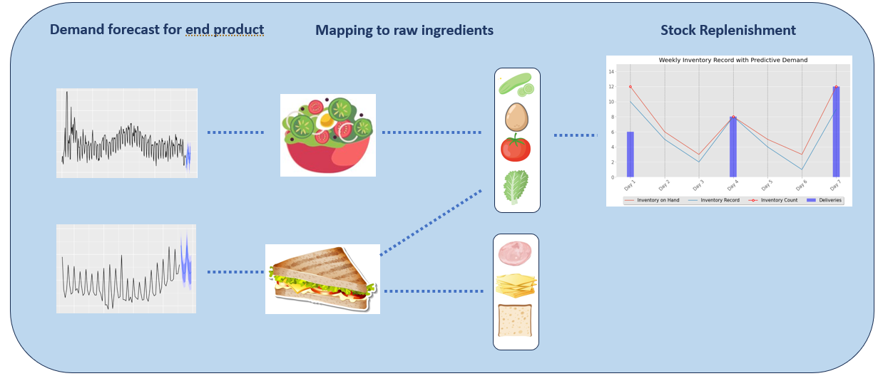
Lessons from Scoping AI Projects.
Scoping in Smart Meal Planning - Methodology
Forecast daily demand of meals
Decompose meals to raw ingredients
Aggregate daily needed raw ingredients
Optimize Inventory Management
Notes:
AI voor sales predictie met beperkte data
AI vraagt veel data, hoe dit doen met weinig data
Verborgen structuren uitbuiten
De kennis uit dit project kunnen we op verder bouwen in de TETRA
Raad van advies/bestuur voor KMO’s
beroep doen op externe adviseurs leidt tot verbeterde besluitvormingskwaliteit,
toegenomen strategische planning en hogere bedrijfsperformantie
Project: beter begrip bij te brengen over het scala van adviesorganen dat ter beschikking is en hun te assisteren in een meer weloverwogen keuze
BedrijfsDNA: de weg naar mensgericht werk
Mensen aan boord krijgen + houden
Aanwerving: 62 % doorslaggevend is in jobkeuze is PURPOSE
Socials Return On Investment
Links:
https://www.vives.be/nl/onderzoek/business-management/ai-voor-sales-predictie-een-omgeving-met-beperkte-historische-data
https://www.vlaamsehogescholenraad.be/nl/ai_23_sales-predictie
https://www.vives.be/nl/onderzoek/business-management/leidraad-tot-een-succesvolle-raad-van-adviesbestuur-voor-startups-en
https://www.vives.be/nl/onderzoek/business-management/company-dna-road-humancentered-organisations

Slide 32
Smart Meal Planning
Agenda!
Food Waste. What, Why and How to Solve!
Debunking AI Myths.
Lessons from Scoping AI Projects.
Data: Garbage in Garbage out.
Modeling: Do you Really Need a Bazzoka?
Deploying & Summarizing.

Slide 33
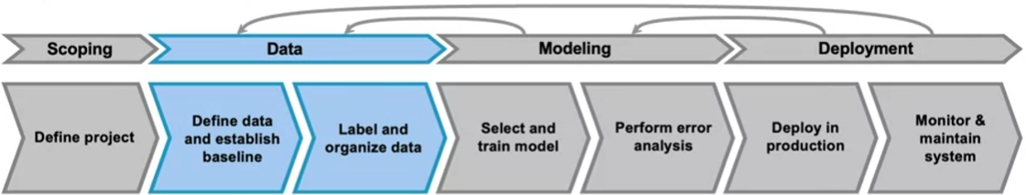
Data: Garbage in, Garbage out.
Notes:
Reference the guy

Slide 34
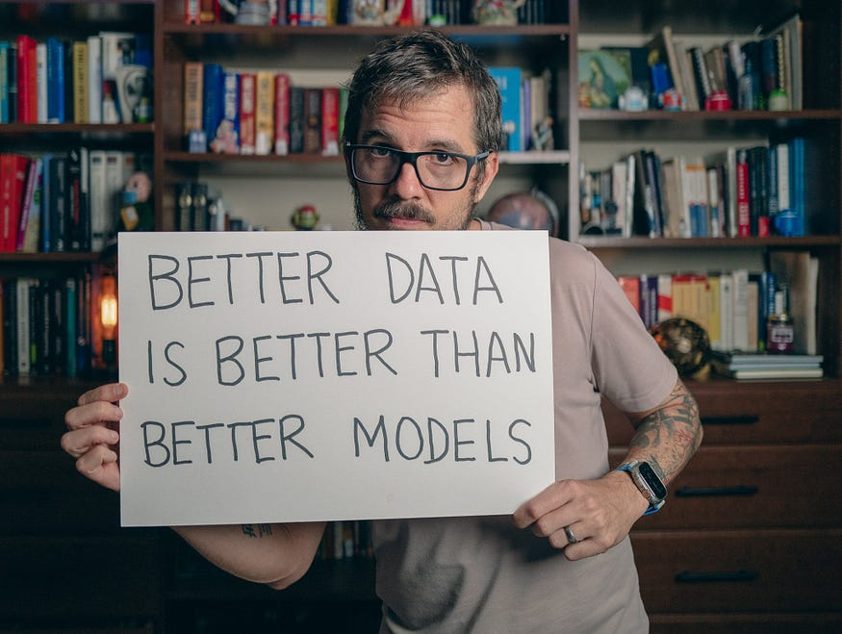
Data: Garbage in, Garbage out.
The Golden Rule.
Source: underfitted, twitter
Notes:
Reference the guy

Slide 35




Data: Garbage in, Garbage out.
Better Data over Better Models
“Dog”
Why better data is more important than better models?
“Dog”
Models are only as good as their training data.
Regardless the model, if data is bad or biased, results will be too!
AI Model
“Dog”
2. Personalized data MATTERS!!
Data should match the domain, so the model can “understand”
3. Informative (and lots of) data is the key!
Explain variability of the tasks with more examples
Tesla self-driving car thought the eclipse was a red light
Notes:
AI voor sales predictie met beperkte data
AI vraagt veel data, hoe dit doen met weinig data
Verborgen structuren uitbuiten
De kennis uit dit project kunnen we op verder bouwen in de TETRA
Raad van advies/bestuur voor KMO’s
beroep doen op externe adviseurs leidt tot verbeterde besluitvormingskwaliteit,
toegenomen strategische planning en hogere bedrijfsperformantie
Project: beter begrip bij te brengen over het scala van adviesorganen dat ter beschikking is en hun te assisteren in een meer weloverwogen keuze
BedrijfsDNA: de weg naar mensgericht werk
Mensen aan boord krijgen + houden
Aanwerving: 62 % doorslaggevend is in jobkeuze is PURPOSE
Socials Return On Investment
Links:
https://www.vives.be/nl/onderzoek/business-management/ai-voor-sales-predictie-een-omgeving-met-beperkte-historische-data
https://www.vlaamsehogescholenraad.be/nl/ai_23_sales-predictie
https://www.vives.be/nl/onderzoek/business-management/leidraad-tot-een-succesvolle-raad-van-adviesbestuur-voor-startups-en
https://www.vives.be/nl/onderzoek/business-management/company-dna-road-humancentered-organisations

Slide 36
Data: Garbage in, Garbage out.
Two Key Questions on Data.
How much data is enough data?
Depends!
Example: If your data has multiple variations, multiple such examples are needed
What is high quality data?
Relevant -> Data should match the domain of the task.
Representitive -> Data should reflect the diversity and the variability of the task.
Reliable -> Data should be accurate, consistent and complete.
Responsible -> Data should be ethical, legal and respectfull of the rights and interests.
Notes:
AI voor sales predictie met beperkte data
AI vraagt veel data, hoe dit doen met weinig data
Verborgen structuren uitbuiten
De kennis uit dit project kunnen we op verder bouwen in de TETRA
Raad van advies/bestuur voor KMO’s
beroep doen op externe adviseurs leidt tot verbeterde besluitvormingskwaliteit,
toegenomen strategische planning en hogere bedrijfsperformantie
Project: beter begrip bij te brengen over het scala van adviesorganen dat ter beschikking is en hun te assisteren in een meer weloverwogen keuze
BedrijfsDNA: de weg naar mensgericht werk
Mensen aan boord krijgen + houden
Aanwerving: 62 % doorslaggevend is in jobkeuze is PURPOSE
Socials Return On Investment
Links:
https://www.vives.be/nl/onderzoek/business-management/ai-voor-sales-predictie-een-omgeving-met-beperkte-historische-data
https://www.vlaamsehogescholenraad.be/nl/ai_23_sales-predictie
https://www.vives.be/nl/onderzoek/business-management/leidraad-tot-een-succesvolle-raad-van-adviesbestuur-voor-startups-en
https://www.vives.be/nl/onderzoek/business-management/company-dna-road-humancentered-organisations

Slide 37
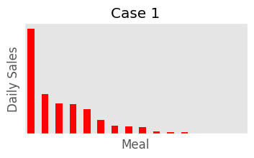
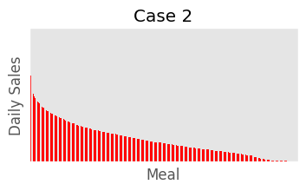
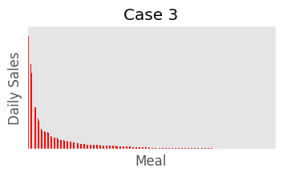
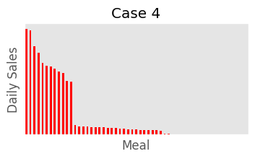
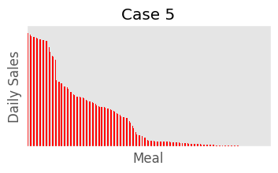
Data: Garbage in, Garbage out.
/ Some Statistics.
Total Meals: 16
Total Months: 11.5
Total Meals: 1488
Total Months: 23.2
Total Meals: 234
Total Months: 8.1
Total Meals: 55
Total Months: 122.5
Total Meals: 231
Total Months: 38
Notes:
AI voor sales predictie met beperkte data
AI vraagt veel data, hoe dit doen met weinig data
Verborgen structuren uitbuiten
De kennis uit dit project kunnen we op verder bouwen in de TETRA
Raad van advies/bestuur voor KMO’s
beroep doen op externe adviseurs leidt tot verbeterde besluitvormingskwaliteit,
toegenomen strategische planning en hogere bedrijfsperformantie
Project: beter begrip bij te brengen over het scala van adviesorganen dat ter beschikking is en hun te assisteren in een meer weloverwogen keuze
BedrijfsDNA: de weg naar mensgericht werk
Mensen aan boord krijgen + houden
Aanwerving: 62 % doorslaggevend is in jobkeuze is PURPOSE
Socials Return On Investment
Links:
https://www.vives.be/nl/onderzoek/business-management/ai-voor-sales-predictie-een-omgeving-met-beperkte-historische-data
https://www.vlaamsehogescholenraad.be/nl/ai_23_sales-predictie
https://www.vives.be/nl/onderzoek/business-management/leidraad-tot-een-succesvolle-raad-van-adviesbestuur-voor-startups-en
https://www.vives.be/nl/onderzoek/business-management/company-dna-road-humancentered-organisations

Slide 38




Data: Garbage in, Garbage out.
/ Data Collection in Smart Meal Planning
We have asked and collected all data available connected to Meal’s Demand
Historical Sales
Orders Placed
Stock Levels
Costumer Details
Internal Decisions
Promotions
Meal Descriptions
Recipe Information
KPI’s
Prices,
Important Metrics
Other Demand Factors

Slide 39
Smart Meal Planning
Agenda!
Food Waste. What, Why and How to Solve!
Debunking AI Myths.
Lessons from Scoping AI Projects.
Data: Garbage in Garbage out.
Modeling: Do you Really Need a Bazzoka?
Deploying & Summarizing.

Slide 40
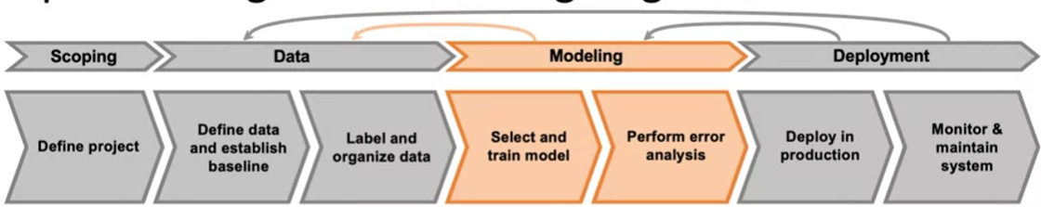
Modelling: Do you Really Need a Bazooka?
Notes:
AI voor sales predictie met beperkte data
AI vraagt veel data, hoe dit doen met weinig data
Verborgen structuren uitbuiten
De kennis uit dit project kunnen we op verder bouwen in de TETRA
Raad van advies/bestuur voor KMO’s
beroep doen op externe adviseurs leidt tot verbeterde besluitvormingskwaliteit,
toegenomen strategische planning en hogere bedrijfsperformantie
Project: beter begrip bij te brengen over het scala van adviesorganen dat ter beschikking is en hun te assisteren in een meer weloverwogen keuze
BedrijfsDNA: de weg naar mensgericht werk
Mensen aan boord krijgen + houden
Aanwerving: 62 % doorslaggevend is in jobkeuze is PURPOSE
Socials Return On Investment
Links:
https://www.vives.be/nl/onderzoek/business-management/ai-voor-sales-predictie-een-omgeving-met-beperkte-historische-data
https://www.vlaamsehogescholenraad.be/nl/ai_23_sales-predictie
https://www.vives.be/nl/onderzoek/business-management/leidraad-tot-een-succesvolle-raad-van-adviesbestuur-voor-startups-en
https://www.vives.be/nl/onderzoek/business-management/company-dna-road-humancentered-organisations

Slide 41
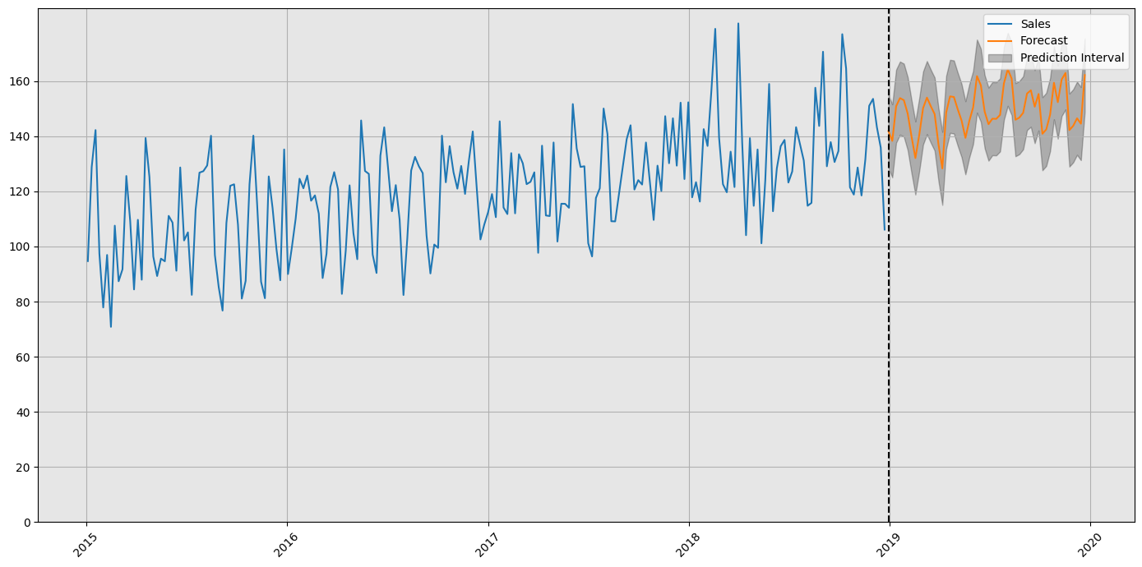
Modelling: Do you Really Need a Bazooka?
/ How to Select your “Weapon”.
Important Note!!!
There is a limit to how accurately we can predict!
Otherwise forecasters would be rich!
Consider this.
Notes:
The pandemic hit us!

Slide 42
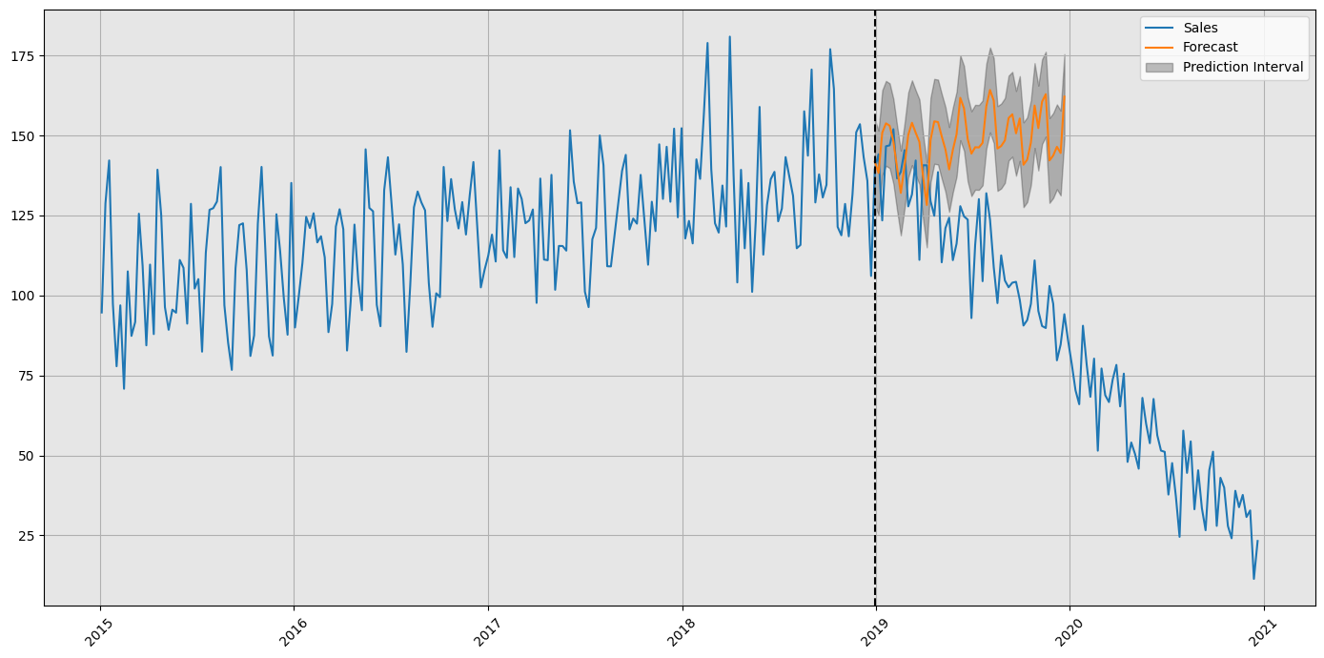
Modelling: Do you Really Need a Bazooka?
/ How to Select your “Weapon”.
Important Note!!!
There is a limit to how accurately we can predict!
Otherwise forecasters would be rich!
Consider this.
What about now?
Pandemic
Notes:
The pandemic hit us!

Slide 43
Modelling: Do you Really Need a Bazooka?
/ How to Select your “Weapon”.
Important Note!!!
There is a limit to how accurately we can predict!
Otherwise forecasters would be rich!
So why use a Bazooka for an ant? (Bazookas are expensive!!)
Consider this.
What about now?
Pandemic
Notes:
The pandemic hit us!

Slide 44


Modelling: Do you Really Need a Bazooka?
/ How to Select your “Weapon”.
Important Note!!!
There is a limit to how accurately we can predict!
Otherwise forecasters would be rich!
So why use a Bazooka for an ant? (Bazookas are expensive!!)
Experienced Data Scientist
Junior Data Scientist
Agreed added value not reached
Understand the task
Start Simple
Evaluate
Understand errors
Increase complexity
Take the most complex model
Train it
Pray to the AI Gods.
Agreed added value reached
Go for a beers
Notes:
AI voor sales predictie met beperkte data
AI vraagt veel data, hoe dit doen met weinig data
Verborgen structuren uitbuiten
De kennis uit dit project kunnen we op verder bouwen in de TETRA
Raad van advies/bestuur voor KMO’s
beroep doen op externe adviseurs leidt tot verbeterde besluitvormingskwaliteit,
toegenomen strategische planning en hogere bedrijfsperformantie
Project: beter begrip bij te brengen over het scala van adviesorganen dat ter beschikking is en hun te assisteren in een meer weloverwogen keuze
BedrijfsDNA: de weg naar mensgericht werk
Mensen aan boord krijgen + houden
Aanwerving: 62 % doorslaggevend is in jobkeuze is PURPOSE
Socials Return On Investment
Links:
https://www.vives.be/nl/onderzoek/business-management/ai-voor-sales-predictie-een-omgeving-met-beperkte-historische-data
https://www.vlaamsehogescholenraad.be/nl/ai_23_sales-predictie
https://www.vives.be/nl/onderzoek/business-management/leidraad-tot-een-succesvolle-raad-van-adviesbestuur-voor-startups-en
https://www.vives.be/nl/onderzoek/business-management/company-dna-road-humancentered-organisations

Slide 45
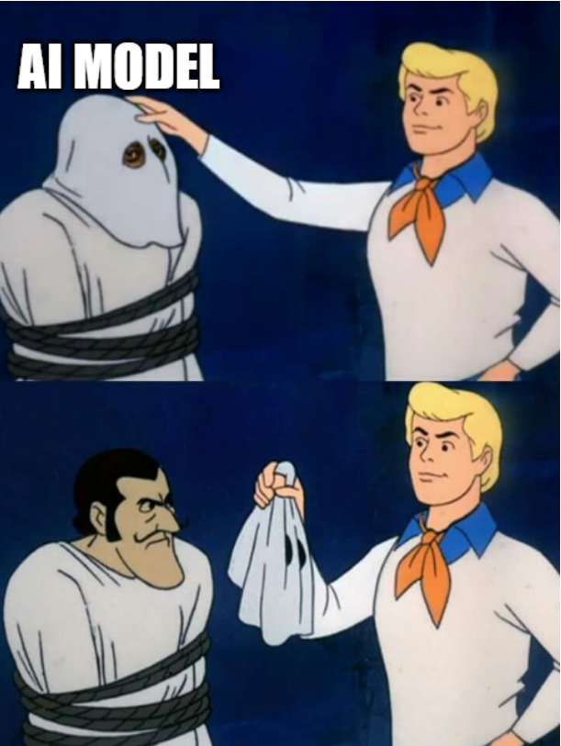
Modelling: Do you Really Need a Bazooka?
/ Lets Unveil the “Secret” Model!
Notes:
When we explain to our partners what is going on

Slide 46
Modelling: Do you Really Need a Bazooka?
/ Lets Unveil the “Secret” Model!
Global LGBM
- Lags
- Covariates
- Seasonal
- Ensemble
Notes:
AI voor sales predictie met beperkte data
AI vraagt veel data, hoe dit doen met weinig data
Verborgen structuren uitbuiten
De kennis uit dit project kunnen we op verder bouwen in de TETRA
Raad van advies/bestuur voor KMO’s
beroep doen op externe adviseurs leidt tot verbeterde besluitvormingskwaliteit,
toegenomen strategische planning en hogere bedrijfsperformantie
Project: beter begrip bij te brengen over het scala van adviesorganen dat ter beschikking is en hun te assisteren in een meer weloverwogen keuze
BedrijfsDNA: de weg naar mensgericht werk
Mensen aan boord krijgen + houden
Aanwerving: 62 % doorslaggevend is in jobkeuze is PURPOSE
Socials Return On Investment
Links:
https://www.vives.be/nl/onderzoek/business-management/ai-voor-sales-predictie-een-omgeving-met-beperkte-historische-data
https://www.vlaamsehogescholenraad.be/nl/ai_23_sales-predictie
https://www.vives.be/nl/onderzoek/business-management/leidraad-tot-een-succesvolle-raad-van-adviesbestuur-voor-startups-en
https://www.vives.be/nl/onderzoek/business-management/company-dna-road-humancentered-organisations

Slide 47

Modelling: Do you Really Need a Bazooka?
/ THIS IS CHINESE SIR.
Notes:
AI voor sales predictie met beperkte data
AI vraagt veel data, hoe dit doen met weinig data
Verborgen structuren uitbuiten
De kennis uit dit project kunnen we op verder bouwen in de TETRA
Raad van advies/bestuur voor KMO’s
beroep doen op externe adviseurs leidt tot verbeterde besluitvormingskwaliteit,
toegenomen strategische planning en hogere bedrijfsperformantie
Project: beter begrip bij te brengen over het scala van adviesorganen dat ter beschikking is en hun te assisteren in een meer weloverwogen keuze
BedrijfsDNA: de weg naar mensgericht werk
Mensen aan boord krijgen + houden
Aanwerving: 62 % doorslaggevend is in jobkeuze is PURPOSE
Socials Return On Investment
Links:
https://www.vives.be/nl/onderzoek/business-management/ai-voor-sales-predictie-een-omgeving-met-beperkte-historische-data
https://www.vlaamsehogescholenraad.be/nl/ai_23_sales-predictie
https://www.vives.be/nl/onderzoek/business-management/leidraad-tot-een-succesvolle-raad-van-adviesbestuur-voor-startups-en
https://www.vives.be/nl/onderzoek/business-management/company-dna-road-humancentered-organisations

Slide 48


Modelling: Do you Really Need a Bazooka?
/ What is Important to Keep.
Developed by Microsoft for large (tabular) datasets
Balances Accuracy with Speed
Requires GOOD (Informative) Data
Top 3 in all latest Forecasting Competitions
Historical Sales
Meal Descriptions
AI Model
Predictions
Calendar Information
Notes:
AI voor sales predictie met beperkte data
AI vraagt veel data, hoe dit doen met weinig data
Verborgen structuren uitbuiten
De kennis uit dit project kunnen we op verder bouwen in de TETRA
Raad van advies/bestuur voor KMO’s
beroep doen op externe adviseurs leidt tot verbeterde besluitvormingskwaliteit,
toegenomen strategische planning en hogere bedrijfsperformantie
Project: beter begrip bij te brengen over het scala van adviesorganen dat ter beschikking is en hun te assisteren in een meer weloverwogen keuze
BedrijfsDNA: de weg naar mensgericht werk
Mensen aan boord krijgen + houden
Aanwerving: 62 % doorslaggevend is in jobkeuze is PURPOSE
Socials Return On Investment
Links:
https://www.vives.be/nl/onderzoek/business-management/ai-voor-sales-predictie-een-omgeving-met-beperkte-historische-data
https://www.vlaamsehogescholenraad.be/nl/ai_23_sales-predictie
https://www.vives.be/nl/onderzoek/business-management/leidraad-tot-een-succesvolle-raad-van-adviesbestuur-voor-startups-en
https://www.vives.be/nl/onderzoek/business-management/company-dna-road-humancentered-organisations

Slide 49
Modelling: Do you Really Need a Bazooka?
/ Why Model A over Model B?
Key questions!
How do we know if your model does a better job at forecasting a time series than another?
How much better is it compared to what are currently using?
For that we need:
A Forecasting Experiment
Some Benchmarks
Diverse Forecast Quality Measures (error metrics)
Notes:
AI voor sales predictie met beperkte data
AI vraagt veel data, hoe dit doen met weinig data
Verborgen structuren uitbuiten
De kennis uit dit project kunnen we op verder bouwen in de TETRA
Raad van advies/bestuur voor KMO’s
beroep doen op externe adviseurs leidt tot verbeterde besluitvormingskwaliteit,
toegenomen strategische planning en hogere bedrijfsperformantie
Project: beter begrip bij te brengen over het scala van adviesorganen dat ter beschikking is en hun te assisteren in een meer weloverwogen keuze
BedrijfsDNA: de weg naar mensgericht werk
Mensen aan boord krijgen + houden
Aanwerving: 62 % doorslaggevend is in jobkeuze is PURPOSE
Socials Return On Investment
Links:
https://www.vives.be/nl/onderzoek/business-management/ai-voor-sales-predictie-een-omgeving-met-beperkte-historische-data
https://www.vlaamsehogescholenraad.be/nl/ai_23_sales-predictie
https://www.vives.be/nl/onderzoek/business-management/leidraad-tot-een-succesvolle-raad-van-adviesbestuur-voor-startups-en
https://www.vives.be/nl/onderzoek/business-management/company-dna-road-humancentered-organisations

Slide 50
Modelling: Do you Really Need a Bazooka?
/ Why Model A over Model B?
There is a Zoo of Forecasting Models Classified in 4 Model Families
No Parameters
Low number of Parameters
Mediocre number of Parameters
High number of Parameters
Simple Rules of Thumb
Statistical Models
“Shallow” AI models
Deep Neural Networks
Low complexity
High complexity
Our model
We pick the best performing models from every model family!
Notes:
Explain and give some examples for every model family!

Slide 51
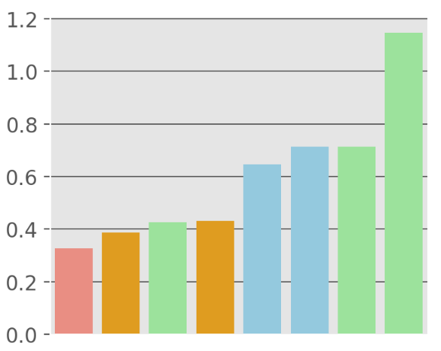
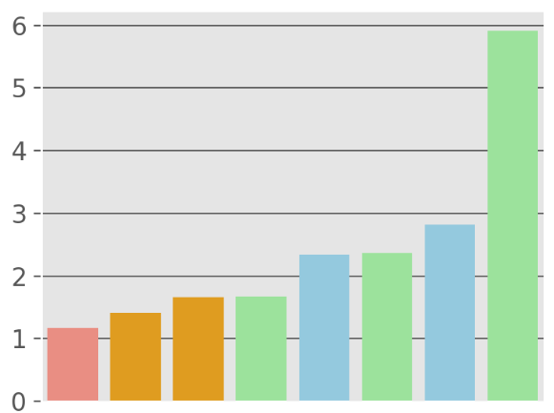
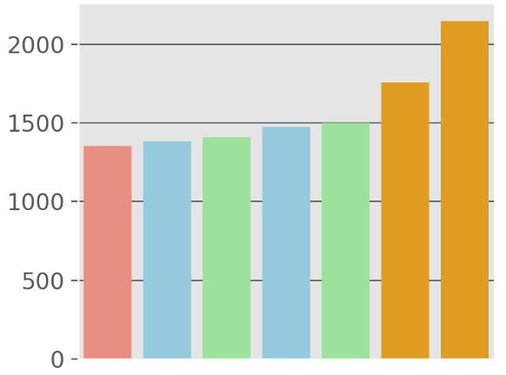
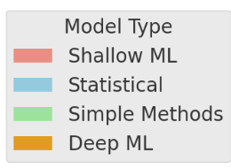
Modelling: Do you Really Need a Bazooka?
/ Your Typical Results Section from an AI Presentation
RMSSE
Some Metric A
MASE
Some Metric B
MSE
Some Metric C
Notes:
And here is your typical results section where as with every other presentation we show that our model is the best

Slide 52
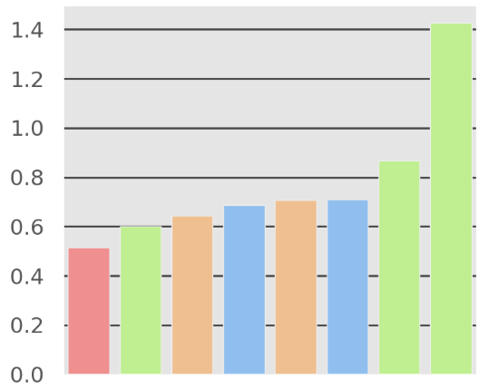
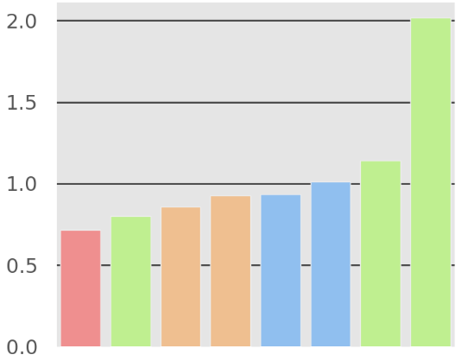
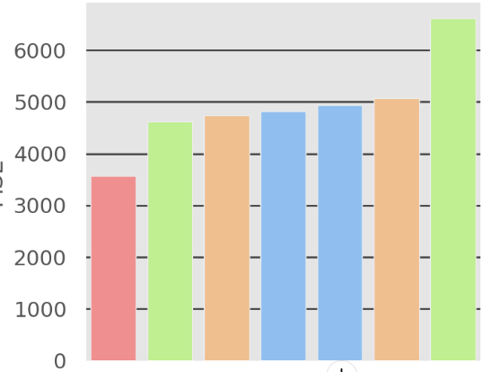
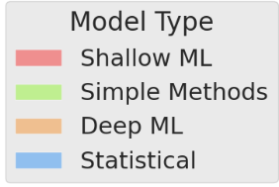
Modelling: Do you Really Need a Bazooka?
/ Your Typical Results Section from an AI Presentation
RMSSE
Some Metric A
MASE
Some Metric B
MSE
Some Metric C
Notes:
And again on a nother case

Slide 53
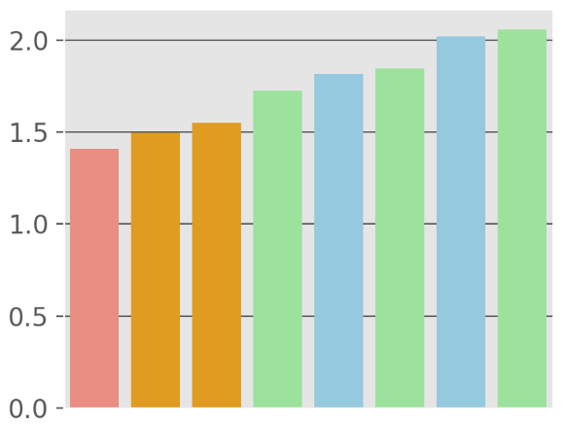
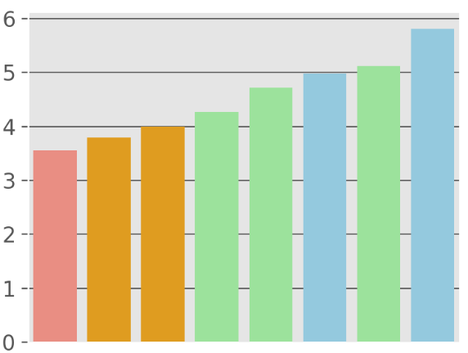
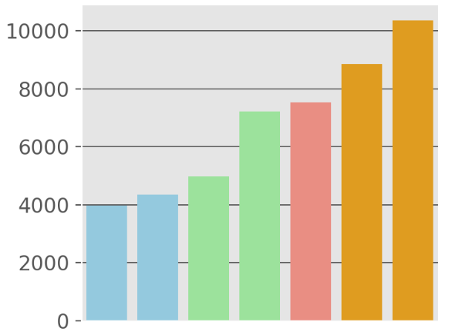
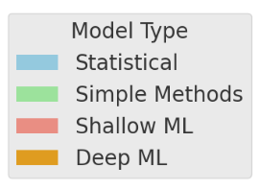
Modelling: Do you Really Need a Bazooka?
/ Your Typical Results Section from an AI Presentation
RMSSE
Some Metric A
MASE
Some Metric B
MSE
Some Metric C
Notes:
And again on a third case

Slide 54


Modelling: Do you Really Need a Bazooka?
/ Research vs Real World!
But we care about Good Business Decisions not Accurate Predictions
A low prediction error is not 1-1 connected with a good business decisions.
Accurate Forecasts
Good business decisions
We need to investigate the cost implications of the different predictions.
Notes:
Explain the situation with the pirates for a bit. Say we might see a shadow in the sea and predict correctly its an England ship.

Slide 55
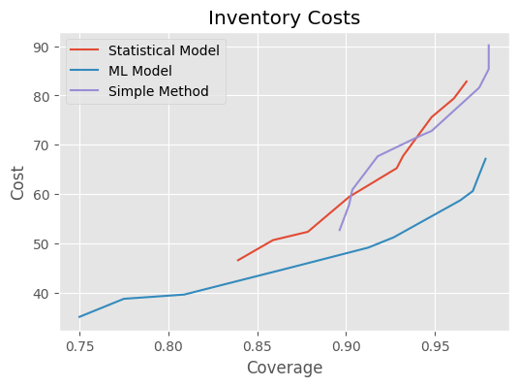
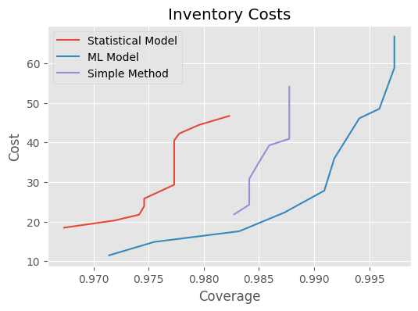
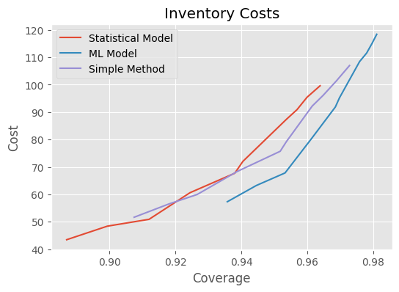
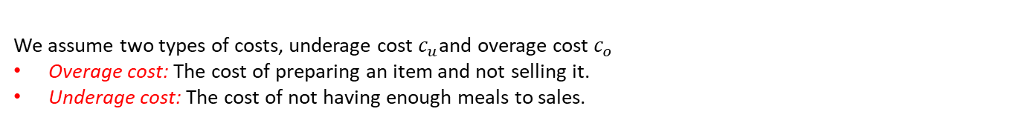
Modelling: Do you Really Need a Bazooka?
/ Lets talk €€
We assume two types of costs, underage cost $c_{u}$and overage cost $c_{o}$
Overage cost: The cost of preparing an item and not selling it.
Underage cost: The cost of not having enough meals to sales.
Case 1
Case 2
Case 3
Coverage:
The proportion of incoming demand we have enough inventory to satisfy.
For example: 90% Coverage means we have enough stock to meet 90% of the incoming demand.
Notes:
AI voor sales predictie met beperkte data
AI vraagt veel data, hoe dit doen met weinig data
Verborgen structuren uitbuiten
De kennis uit dit project kunnen we op verder bouwen in de TETRA
Raad van advies/bestuur voor KMO’s
beroep doen op externe adviseurs leidt tot verbeterde besluitvormingskwaliteit,
toegenomen strategische planning en hogere bedrijfsperformantie
Project: beter begrip bij te brengen over het scala van adviesorganen dat ter beschikking is en hun te assisteren in een meer weloverwogen keuze
BedrijfsDNA: de weg naar mensgericht werk
Mensen aan boord krijgen + houden
Aanwerving: 62 % doorslaggevend is in jobkeuze is PURPOSE
Socials Return On Investment
Links:
https://www.vives.be/nl/onderzoek/business-management/ai-voor-sales-predictie-een-omgeving-met-beperkte-historische-data
https://www.vlaamsehogescholenraad.be/nl/ai_23_sales-predictie
https://www.vives.be/nl/onderzoek/business-management/leidraad-tot-een-succesvolle-raad-van-adviesbestuur-voor-startups-en
https://www.vives.be/nl/onderzoek/business-management/company-dna-road-humancentered-organisations

Slide 56
Smart Meal Planning
Agenda!
Food Waste. What, Why and How to Solve!
Debunking AI Myths.
Lessons from Scoping AI Projects.
Data: Garbage in Garbage out.
Modeling: Do you Really Need a Bazzoka?
Deploying & Summarizing.

Slide 57
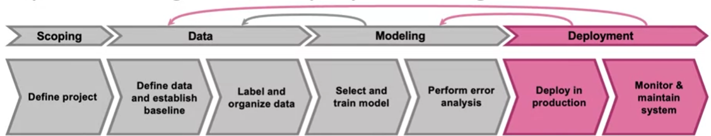
Deploying & Summarizing.
Notes:
AI voor sales predictie met beperkte data
AI vraagt veel data, hoe dit doen met weinig data
Verborgen structuren uitbuiten
De kennis uit dit project kunnen we op verder bouwen in de TETRA
Raad van advies/bestuur voor KMO’s
beroep doen op externe adviseurs leidt tot verbeterde besluitvormingskwaliteit,
toegenomen strategische planning en hogere bedrijfsperformantie
Project: beter begrip bij te brengen over het scala van adviesorganen dat ter beschikking is en hun te assisteren in een meer weloverwogen keuze
BedrijfsDNA: de weg naar mensgericht werk
Mensen aan boord krijgen + houden
Aanwerving: 62 % doorslaggevend is in jobkeuze is PURPOSE
Socials Return On Investment
Links:
https://www.vives.be/nl/onderzoek/business-management/ai-voor-sales-predictie-een-omgeving-met-beperkte-historische-data
https://www.vlaamsehogescholenraad.be/nl/ai_23_sales-predictie
https://www.vives.be/nl/onderzoek/business-management/leidraad-tot-een-succesvolle-raad-van-adviesbestuur-voor-startups-en
https://www.vives.be/nl/onderzoek/business-management/company-dna-road-humancentered-organisations

Slide 58
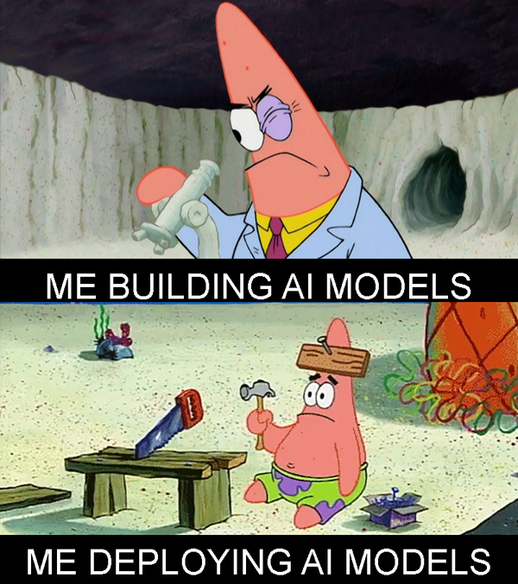
Deploying & Summarizing.
Notes:
AI voor sales predictie met beperkte data
AI vraagt veel data, hoe dit doen met weinig data
Verborgen structuren uitbuiten
De kennis uit dit project kunnen we op verder bouwen in de TETRA
Raad van advies/bestuur voor KMO’s
beroep doen op externe adviseurs leidt tot verbeterde besluitvormingskwaliteit,
toegenomen strategische planning en hogere bedrijfsperformantie
Project: beter begrip bij te brengen over het scala van adviesorganen dat ter beschikking is en hun te assisteren in een meer weloverwogen keuze
BedrijfsDNA: de weg naar mensgericht werk
Mensen aan boord krijgen + houden
Aanwerving: 62 % doorslaggevend is in jobkeuze is PURPOSE
Socials Return On Investment
Links:
https://www.vives.be/nl/onderzoek/business-management/ai-voor-sales-predictie-een-omgeving-met-beperkte-historische-data
https://www.vlaamsehogescholenraad.be/nl/ai_23_sales-predictie
https://www.vives.be/nl/onderzoek/business-management/leidraad-tot-een-succesvolle-raad-van-adviesbestuur-voor-startups-en
https://www.vives.be/nl/onderzoek/business-management/company-dna-road-humancentered-organisations

Slide 59
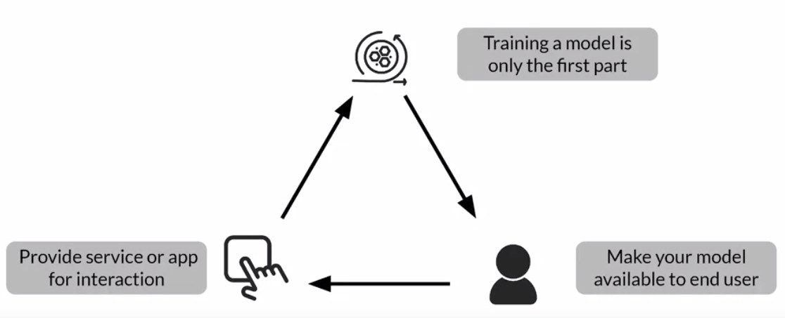
Deploying & Summarizing.
/ Whats Deployment?
What is Deployment?
The process of integrating a trained model into a production environment to make it available for end-users.
What we offer?
User friendly way to access the model
A dashboard with multiple visualizations
Error analysis tools
Notes:
AI voor sales predictie met beperkte data
AI vraagt veel data, hoe dit doen met weinig data
Verborgen structuren uitbuiten
De kennis uit dit project kunnen we op verder bouwen in de TETRA
Raad van advies/bestuur voor KMO’s
beroep doen op externe adviseurs leidt tot verbeterde besluitvormingskwaliteit,
toegenomen strategische planning en hogere bedrijfsperformantie
Project: beter begrip bij te brengen over het scala van adviesorganen dat ter beschikking is en hun te assisteren in een meer weloverwogen keuze
BedrijfsDNA: de weg naar mensgericht werk
Mensen aan boord krijgen + houden
Aanwerving: 62 % doorslaggevend is in jobkeuze is PURPOSE
Socials Return On Investment
Links:
https://www.vives.be/nl/onderzoek/business-management/ai-voor-sales-predictie-een-omgeving-met-beperkte-historische-data
https://www.vlaamsehogescholenraad.be/nl/ai_23_sales-predictie
https://www.vives.be/nl/onderzoek/business-management/leidraad-tot-een-succesvolle-raad-van-adviesbestuur-voor-startups-en
https://www.vives.be/nl/onderzoek/business-management/company-dna-road-humancentered-organisations

Slide 60
Deploying & Summarizing.
/ Versioning the Product.
Version 1: A simple prototype using Streamlit.
Will give a demo if there is time.
Version 2: A web interface developed by an Erasmus student.
Notes:
AI voor sales predictie met beperkte data
AI vraagt veel data, hoe dit doen met weinig data
Verborgen structuren uitbuiten
De kennis uit dit project kunnen we op verder bouwen in de TETRA
Raad van advies/bestuur voor KMO’s
beroep doen op externe adviseurs leidt tot verbeterde besluitvormingskwaliteit,
toegenomen strategische planning en hogere bedrijfsperformantie
Project: beter begrip bij te brengen over het scala van adviesorganen dat ter beschikking is en hun te assisteren in een meer weloverwogen keuze
BedrijfsDNA: de weg naar mensgericht werk
Mensen aan boord krijgen + houden
Aanwerving: 62 % doorslaggevend is in jobkeuze is PURPOSE
Socials Return On Investment
Links:
https://www.vives.be/nl/onderzoek/business-management/ai-voor-sales-predictie-een-omgeving-met-beperkte-historische-data
https://www.vlaamsehogescholenraad.be/nl/ai_23_sales-predictie
https://www.vives.be/nl/onderzoek/business-management/leidraad-tot-een-succesvolle-raad-van-adviesbestuur-voor-startups-en
https://www.vives.be/nl/onderzoek/business-management/company-dna-road-humancentered-organisations

Slide 61
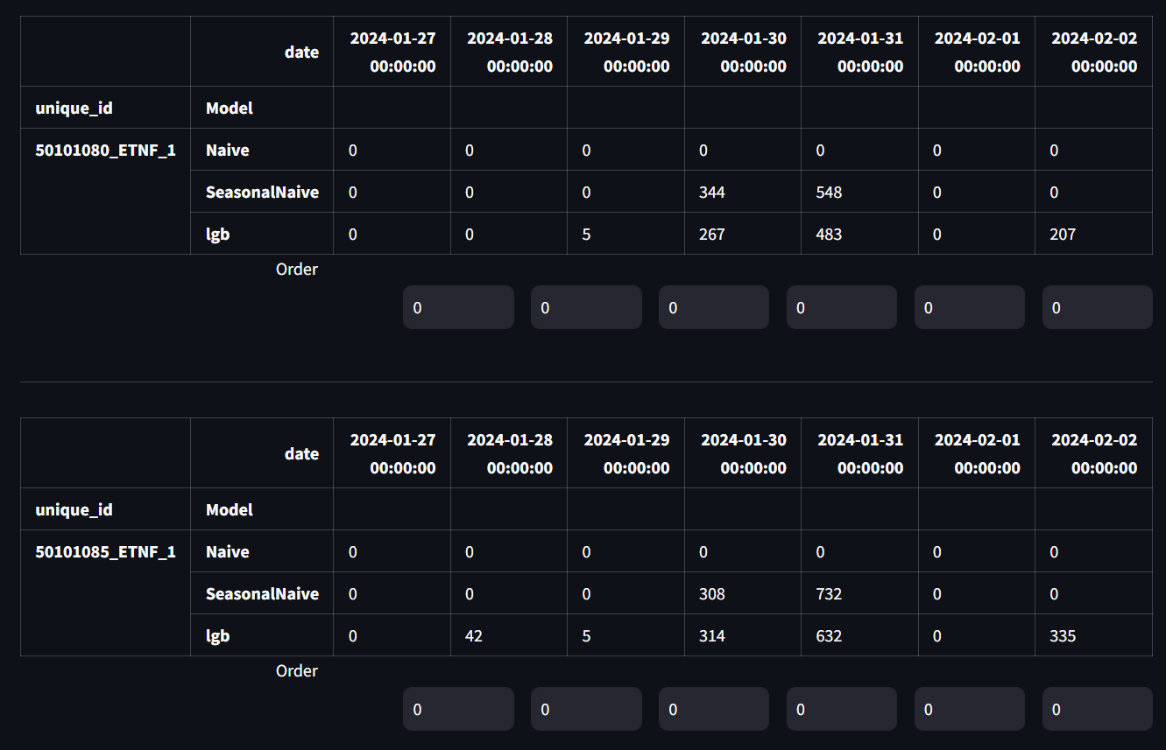
Deploying & Summarizing.
/ A Quick Glimpse.
Item 2
How to trust the Model?
Trusting takes time
Compare with what is being currently used
Build on good predictions
Item 1
Model 2
Model 1
AI Model
Item 2
Model 2
Model 1
AI Model
Notes:
AI voor sales predictie met beperkte data
AI vraagt veel data, hoe dit doen met weinig data
Verborgen structuren uitbuiten
De kennis uit dit project kunnen we op verder bouwen in de TETRA
Raad van advies/bestuur voor KMO’s
beroep doen op externe adviseurs leidt tot verbeterde besluitvormingskwaliteit,
toegenomen strategische planning en hogere bedrijfsperformantie
Project: beter begrip bij te brengen over het scala van adviesorganen dat ter beschikking is en hun te assisteren in een meer weloverwogen keuze
BedrijfsDNA: de weg naar mensgericht werk
Mensen aan boord krijgen + houden
Aanwerving: 62 % doorslaggevend is in jobkeuze is PURPOSE
Socials Return On Investment
Links:
https://www.vives.be/nl/onderzoek/business-management/ai-voor-sales-predictie-een-omgeving-met-beperkte-historische-data
https://www.vlaamsehogescholenraad.be/nl/ai_23_sales-predictie
https://www.vives.be/nl/onderzoek/business-management/leidraad-tot-een-succesvolle-raad-van-adviesbestuur-voor-startups-en
https://www.vives.be/nl/onderzoek/business-management/company-dna-road-humancentered-organisations

Slide 62
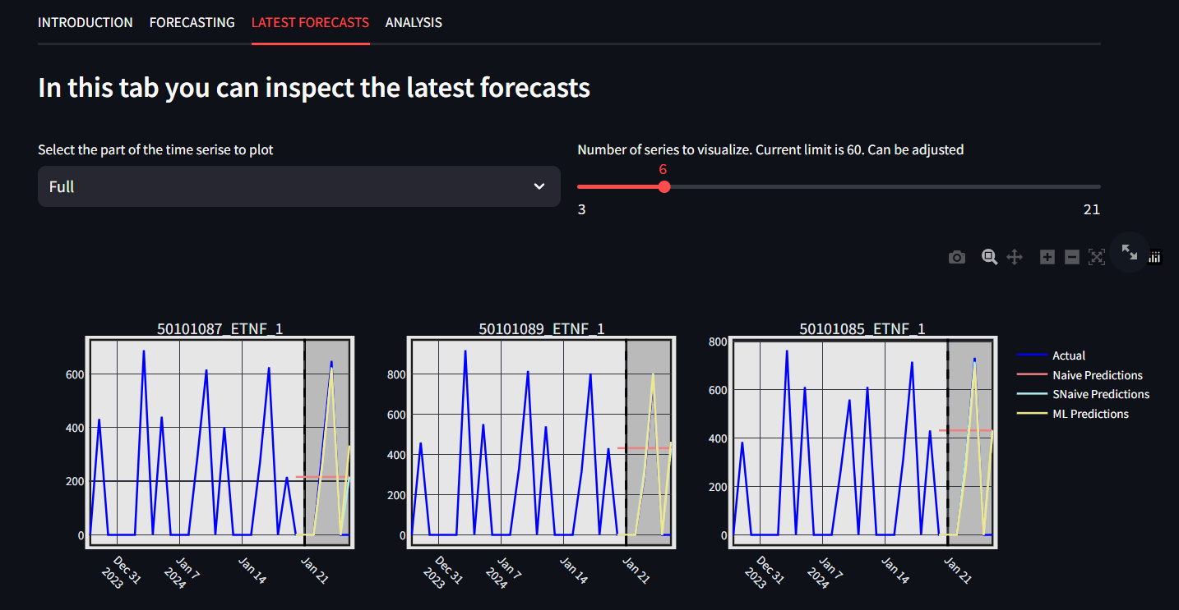
Deploying & Summarizing.
/ A Quick Glimpse.
How to trust the Model?
Trusting takes time
Compare with what is being currently used
Build on good predictions
Notes:
AI voor sales predictie met beperkte data
AI vraagt veel data, hoe dit doen met weinig data
Verborgen structuren uitbuiten
De kennis uit dit project kunnen we op verder bouwen in de TETRA
Raad van advies/bestuur voor KMO’s
beroep doen op externe adviseurs leidt tot verbeterde besluitvormingskwaliteit,
toegenomen strategische planning en hogere bedrijfsperformantie
Project: beter begrip bij te brengen over het scala van adviesorganen dat ter beschikking is en hun te assisteren in een meer weloverwogen keuze
BedrijfsDNA: de weg naar mensgericht werk
Mensen aan boord krijgen + houden
Aanwerving: 62 % doorslaggevend is in jobkeuze is PURPOSE
Socials Return On Investment
Links:
https://www.vives.be/nl/onderzoek/business-management/ai-voor-sales-predictie-een-omgeving-met-beperkte-historische-data
https://www.vlaamsehogescholenraad.be/nl/ai_23_sales-predictie
https://www.vives.be/nl/onderzoek/business-management/leidraad-tot-een-succesvolle-raad-van-adviesbestuur-voor-startups-en
https://www.vives.be/nl/onderzoek/business-management/company-dna-road-humancentered-organisations

Slide 63






Deploying & Summarizing.
/ Our Timeline!
FIRST DATA RUN
AI Model
Test Environment
SECOND DATA RUN
Results Group 2
Link Forecast – Cost
Feedback
Higher Operational Efficiency
Less waste
March 2024
Oct 2024
Dec 2025
v
v
v
Jan-Feb 2024
May 2024
Apr 2024
Data collection & Business Insights
Results Group 1
Presentation User Group
Feedback
Whitepaper Guidelines
Best Practices
Notes:
AI voor sales predictie met beperkte data
AI vraagt veel data, hoe dit doen met weinig data
Verborgen structuren uitbuiten
De kennis uit dit project kunnen we op verder bouwen in de TETRA
Raad van advies/bestuur voor KMO’s
beroep doen op externe adviseurs leidt tot verbeterde besluitvormingskwaliteit,
toegenomen strategische planning en hogere bedrijfsperformantie
Project: beter begrip bij te brengen over het scala van adviesorganen dat ter beschikking is en hun te assisteren in een meer weloverwogen keuze
BedrijfsDNA: de weg naar mensgericht werk
Mensen aan boord krijgen + houden
Aanwerving: 62 % doorslaggevend is in jobkeuze is PURPOSE
Socials Return On Investment
Links:
https://www.vives.be/nl/onderzoek/business-management/ai-voor-sales-predictie-een-omgeving-met-beperkte-historische-data
https://www.vlaamsehogescholenraad.be/nl/ai_23_sales-predictie
https://www.vives.be/nl/onderzoek/business-management/leidraad-tot-een-succesvolle-raad-van-adviesbestuur-voor-startups-en
https://www.vives.be/nl/onderzoek/business-management/company-dna-road-humancentered-organisations

Slide 64
Deploying & Summarizing.
/ Some Takeaways!
Developing AI Solutions for real-world applications is not straightforward (neither complex)
Scoping and Data collections are the most important tasks.
Clear (aligned) goals and well-established metrics should be prioritized.
Non-stop communication is key!
A prediction is as good as the provided data.
A fancy model is (usualy) not required.
Notes:
AI voor sales predictie met beperkte data
AI vraagt veel data, hoe dit doen met weinig data
Verborgen structuren uitbuiten
De kennis uit dit project kunnen we op verder bouwen in de TETRA
Raad van advies/bestuur voor KMO’s
beroep doen op externe adviseurs leidt tot verbeterde besluitvormingskwaliteit,
toegenomen strategische planning en hogere bedrijfsperformantie
Project: beter begrip bij te brengen over het scala van adviesorganen dat ter beschikking is en hun te assisteren in een meer weloverwogen keuze
BedrijfsDNA: de weg naar mensgericht werk
Mensen aan boord krijgen + houden
Aanwerving: 62 % doorslaggevend is in jobkeuze is PURPOSE
Socials Return On Investment
Links:
https://www.vives.be/nl/onderzoek/business-management/ai-voor-sales-predictie-een-omgeving-met-beperkte-historische-data
https://www.vlaamsehogescholenraad.be/nl/ai_23_sales-predictie
https://www.vives.be/nl/onderzoek/business-management/leidraad-tot-een-succesvolle-raad-van-adviesbestuur-voor-startups-en
https://www.vives.be/nl/onderzoek/business-management/company-dna-road-humancentered-organisations

Slide 65
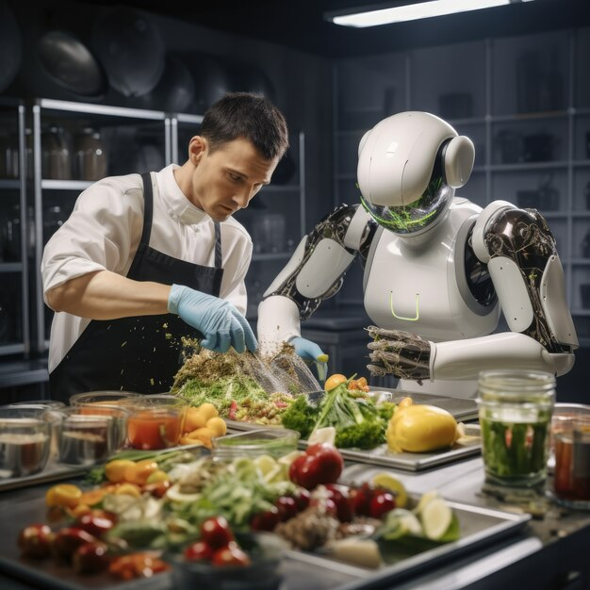
The End ☺
Lets Discuss!!

